Slide 1
Projet 3ème
Technologie 2011-2012
Notes:
Jean-Baptiste Baigts 3ème C

Slide 2
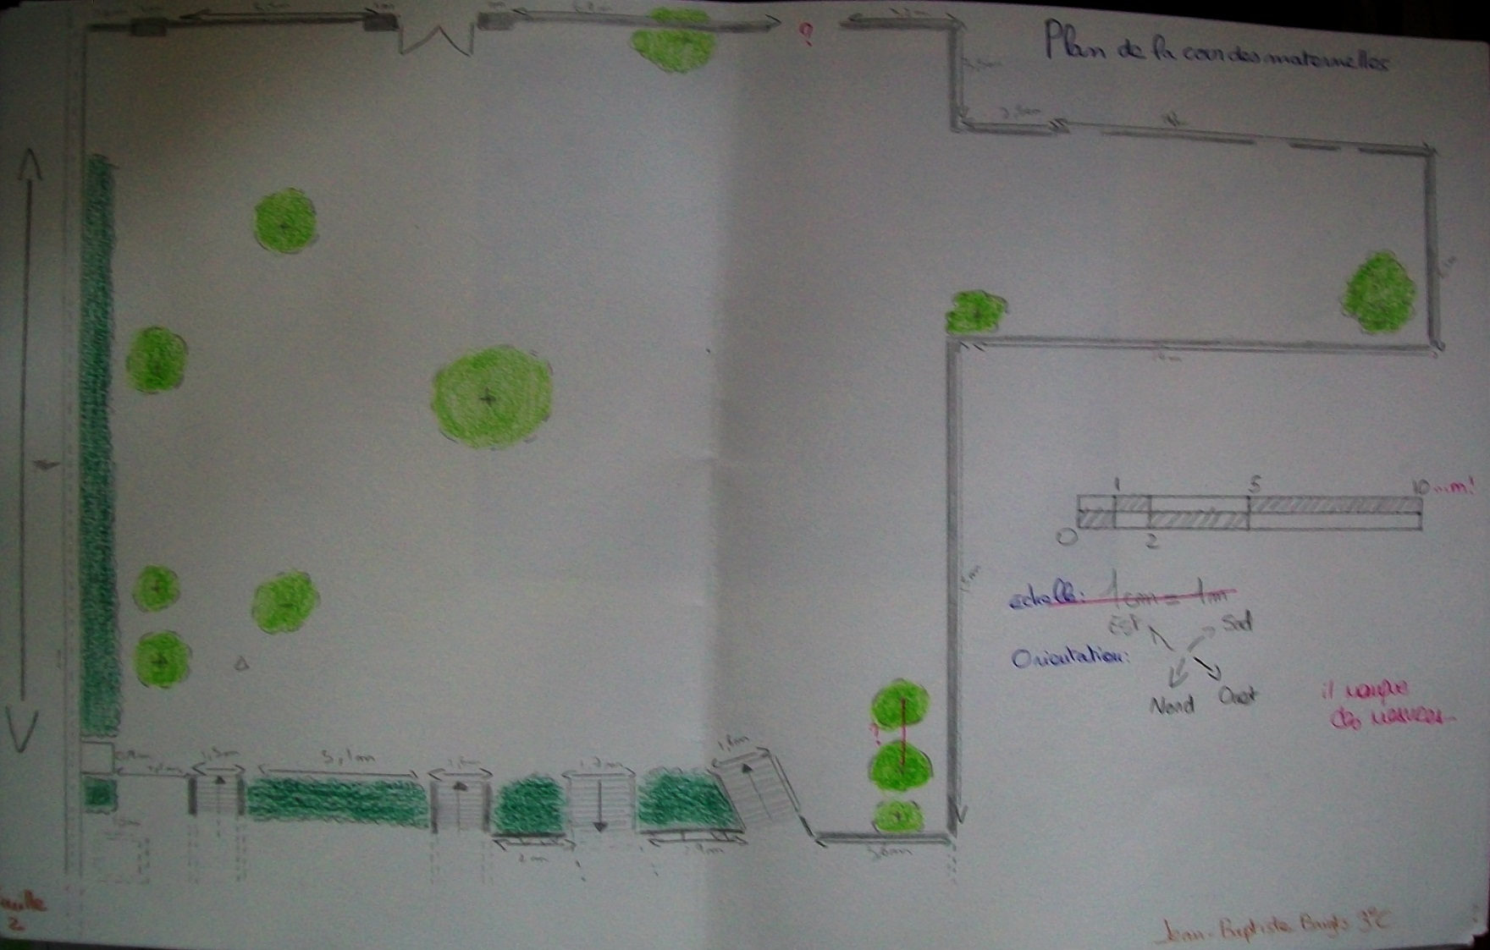
Notre projet
Aménagement de la cour des maternelles

Slide 3
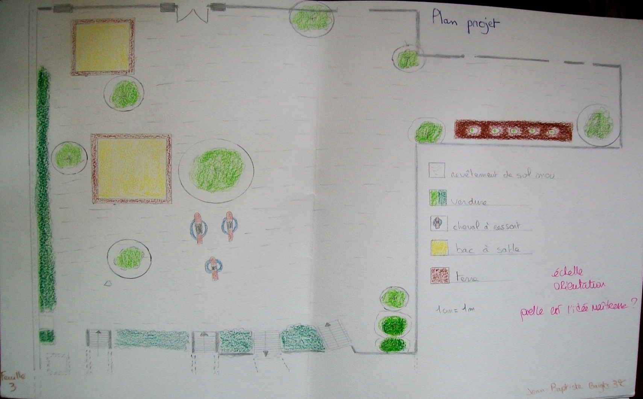
Déclinaison
1/Aménagement de l’espace

Slide 4
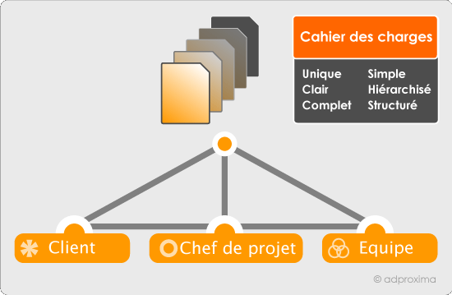
Cahier des charges

Slide 5
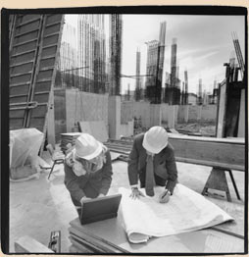
Maître d’œuvre et d’ouvrage

Slide 6
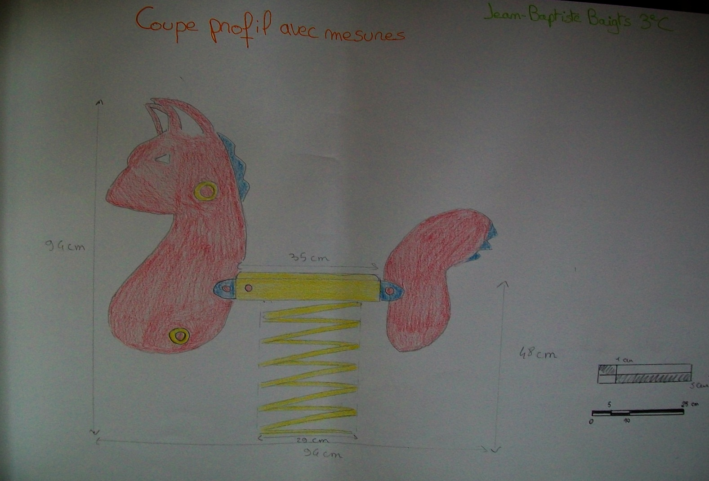
Jeu à ressort

Slide 7
Devis d’un jeu à ressort

